Slide 1
Modul 4: Klimarisiken und -chancen
Verständnis des Zusammenhangs zwischen Klimarisiken und Finanzrisiken
© Invest for Better Climate EU 2023

Slide 2
HAFTUNGSAUSSCHLUSS
Invest for Better Climate EU ist eine gemeinnützige Initiative, die sich der Bildung widmet und keine Finanzberatung anbietet. Die Informationen und Materialien, die in diesem Kurs zur Verfügung gestellt werden, sind nur für allgemeine Bildungszwecke gedacht und dienen nicht der Finanzplanung, Rechts-, Steuer-, Buchhaltungs- oder Anlageberatung. Strategien oder Beschreibungen von Investitionen stellen keine Empfehlung dar. Führen Sie immer Ihre eigenen Nachforschungen durch und/oder ziehen Sie Fachleute zu Rate, bevor Sie eine Anlageentscheidung treffen. Sie sollten auch sicher sein, dass Sie alle möglichen steuerlichen Auswirkungen verstehen, bevor Sie bestehende Investitionen verkaufen.
© Invest for Better Climate EU 2023

Slide 3
Lernziele
Es besteht ein Zusammenhang zwischen Klimarisiken, Unternehmensgewinnen und finanziellen Risiken
Die Reaktion auf den Klimawandel kann auch eine finanzielle Chance darstellen
Ein gutes Management finanzieller Risiken berücksichtigt auch die damit verbundenen Klimarisiken und -chancen
© Invest for Better Climate EU 2023

Slide 4
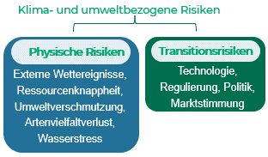
Klima- und Umweltrisiken
© Invest for Better Climate EU 2023
Notes:
Klimawandel und Umweltzerstörung bewirken strukturelle Veränderungen, die Konsequenzen für die Wirtschaftstätigkeit und somit das Finanzsystem haben.
Nach allgemeinem Verständnis umfassen Klima- und Umweltrisiken vor allem die beiden folgenden Risikotreiber:

Slide 5
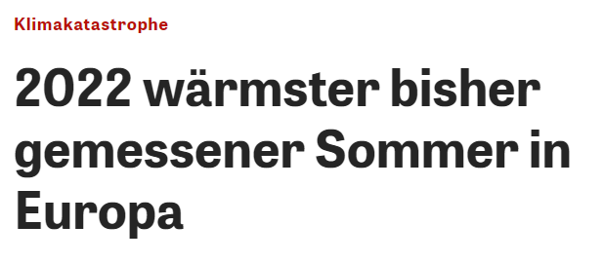
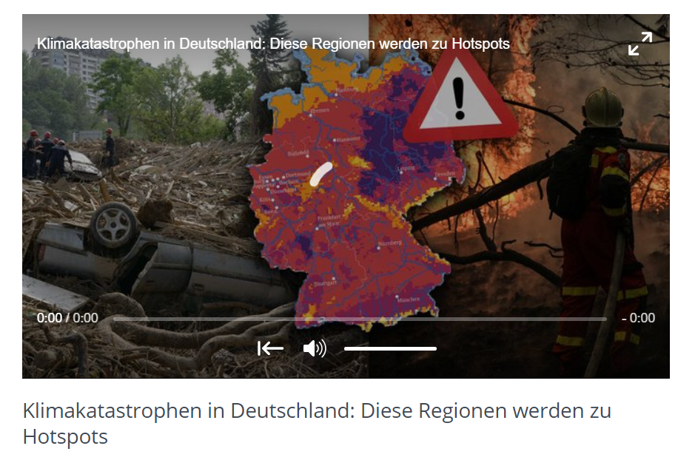
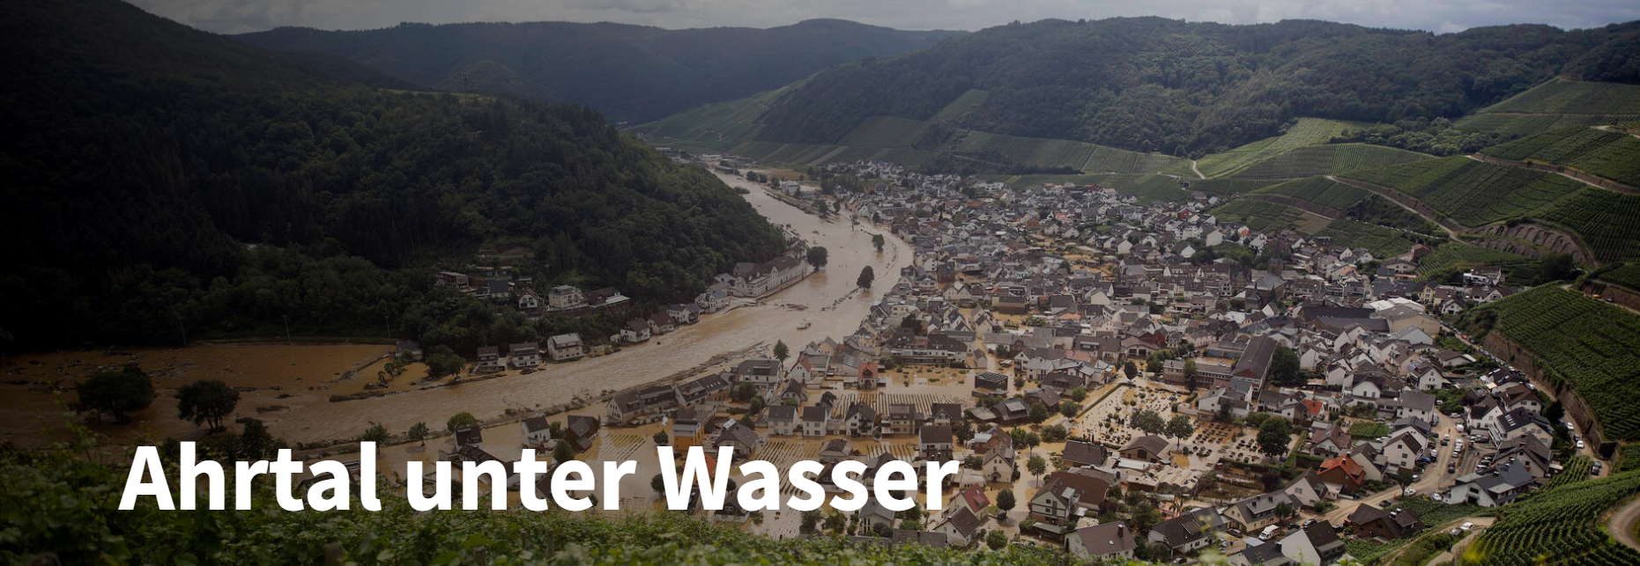
Physische Klimarisiken
Der Klimawandel führt zu einer Zunahme der Häufigkeit und Intensität von extremen Wetterereignissen.
© Invest for Better Climate EU 2023
Notes:
Extreme Wettereignisse wie Stürme, Überschwemmungen, Dürren und Hitzewellen können die Infrastruktur, das Eigentum und die natürlichen Ressourcen schädigen. Diese Naturkatastrophen können zu finanziellen Verlusten für Unternehmen sowie zu hohen Wiederaufbau- und Reparaturkosten führen. Beispiel: Hochwasser im Ahrtal 2021: Schaden 46 Mrd. Euro – die bisher teuerste Katastrophe im Land.

Slide 6
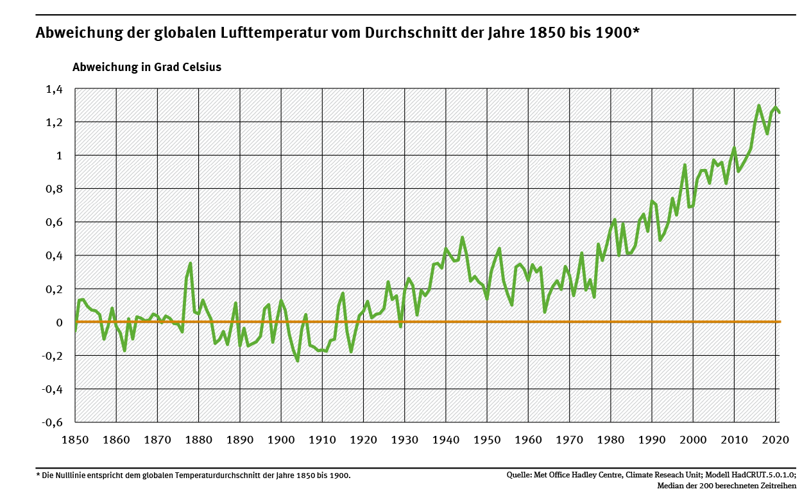
Physische Klimarisiken
© Invest for Better Climate EU 2023

Slide 7
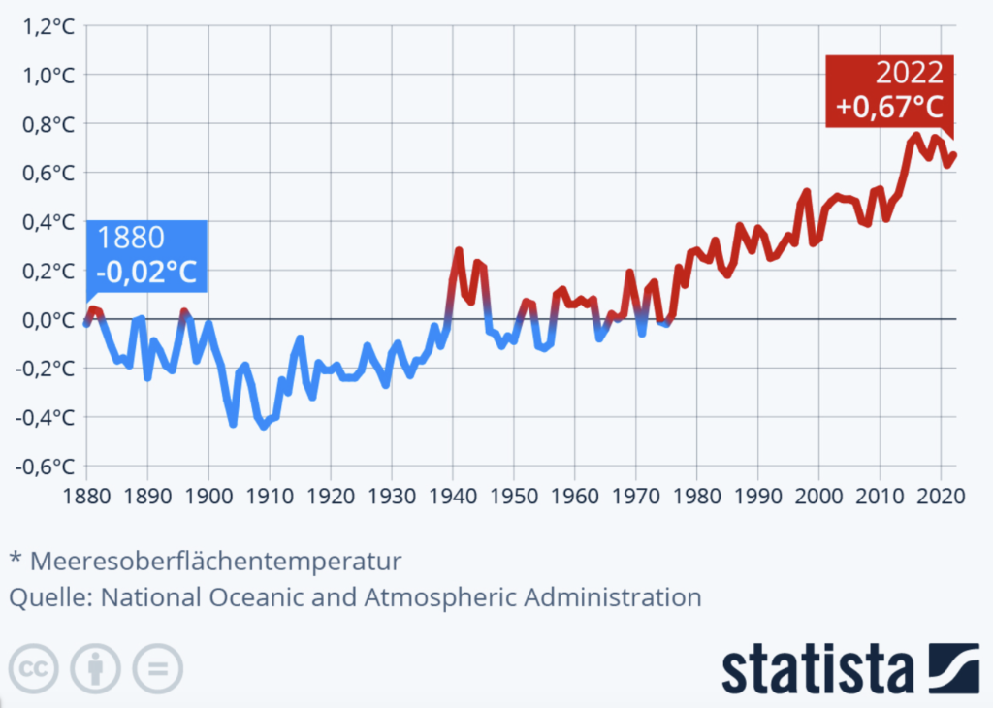
Physische Klimarisiken
© Invest for Better Climate EU 2023

Slide 8
Physische Klimarisiken
© Invest for Better Climate EU 2023

Slide 9
Physische Klimarisiken
© Invest for Better Climate EU 2023
Notes:
Link Video: https://youtu.be/wnX4eE5o3-U

Slide 10
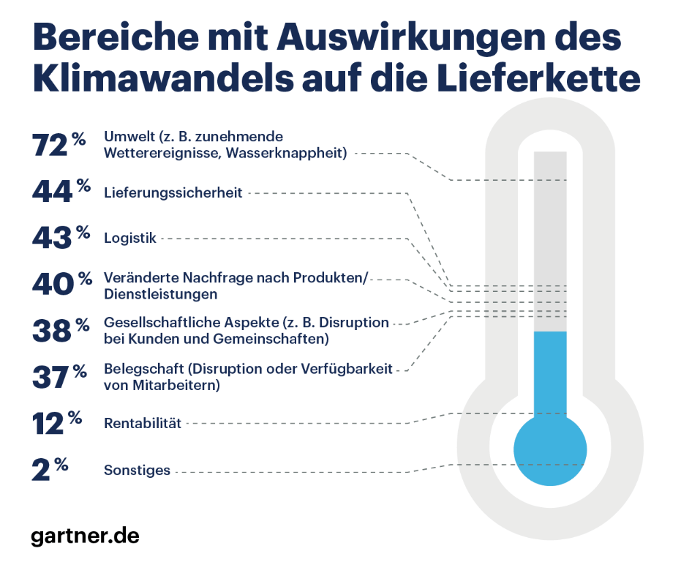
Physische Klimarisiken
Anleger sollten auf die physischen Risiken des Klimawandels achten, da diese die Lieferketten der Unternehmen und damit ihre Rentabilität stören könnten.
© Invest for Better Climate EU 2023
Notes:
Laut McKinsey (https://www.mckinsey.com/capabilities/sustainability/our-insights/could-climate-become-the-weak-link-in-your-supply-chain) gibt es hauptsächlich drei klimabedingte Gründe für kurzfristige Ausfälle bei LieferantInnen:
Physische Schäden an Einrichtungen, Produktionsanlagen und Lagerbeständen.
Umsatzrückgang, entweder weil die Produktion gestört ist oder weil Waren nicht auf den Markt gebracht werden können.
Höhere Kosten in der Wiederaufbauphase der Anlage, da die Marktpreise für Arbeit, Energie und Logistik nach extremen Wetterevents steigen können.
Die Kombination dieser Auswirkungen kann auch die Fähigkeit der LieferantInnen einschränken, die Produktion schnell und effizient wiederherzustellen, da sie weniger Kapital für Reparaturen beschaffen können oder den kurzfristigen Cashflow drosseln müssen.

Slide 11
Transitionsrisiken
Finanzielle Verluste, die direkt oder indirekt infolge des Anpassungsprozesses an eine CO2-ärmere und nachhaltigere Wirtschaft entstehen können
Marktrisiken
Politische und rechtliche Risiken
Technologierisiken
Reputationsrisiken
© Invest for Better Climate EU 2023
Notes:
Der Übergang zu einer kohlenstoffarmen Wirtschaft kann für Unternehmen, die von Industrien mit hohem Treibhausgasausstoß abhängig sind, z.B. Unternehmen aus dem Bereich der fossilen Brennstoffe (z.B. Shell, Total, BP) Risiken mit sich bringen. Staatliche Maßnahmen zur Bekämpfung des Klimawandels (u.a. GEG, CO2 Preis) können zu erhöhten Kosten für die Unternehmen führen und damit die Rentabilität dieser Unternehmen beeinträchtigen.

Slide 12
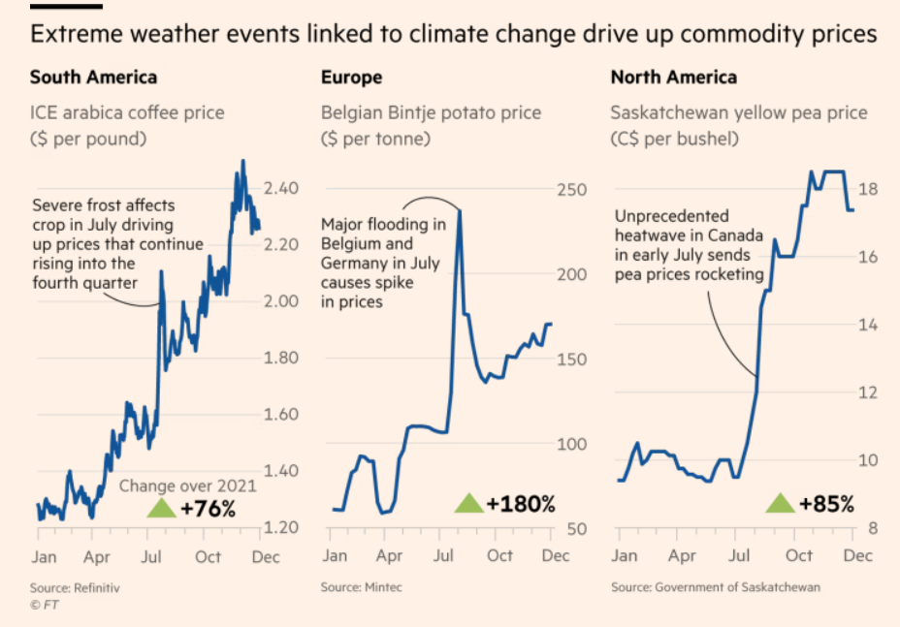
Transitionsrisiken
1. Marktrisiken
z.B. steigende Preise für Rohstoffe, die zu höheren Kosten für ein Produkt führen können.
© Invest for Better Climate EU 2023

Slide 13
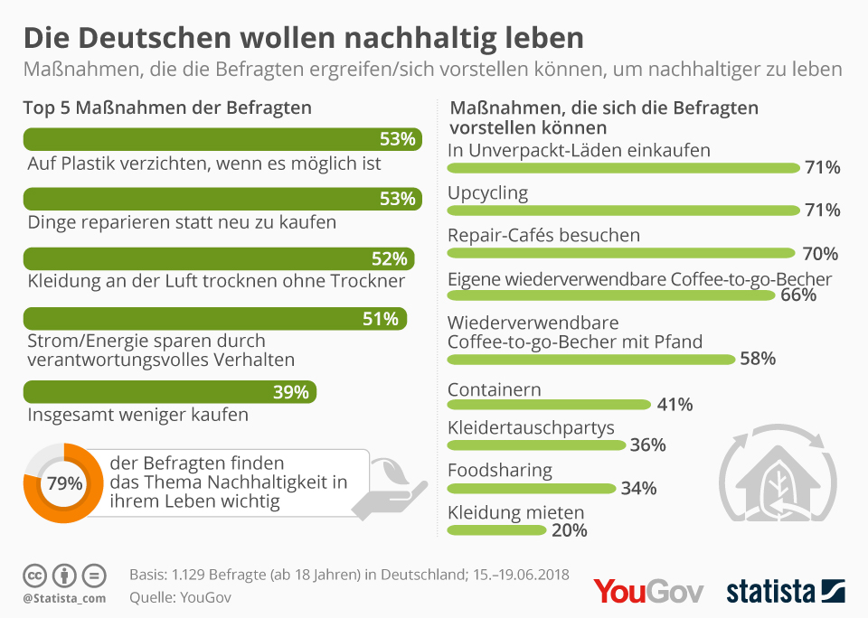
Transitionsrisiken
Marktrisiken
z.B. Veränderung von Kundenverhalten
© Invest for Better Climate EU 2023

Slide 14
Transitionsrisiken
Marktrisiken
z.B. sog. „stranded assets“, d.h.die Bewertung von Vermögenswerten, z.B. durch die Abwertung von Vermögenswerten im Zusammenhang mit fossilen Brennstoffen (z.B. Kohlekraftwerke).
© Invest for Better Climate EU 2023
Notes:
Link zum Video: https://youtu.be/-I8Yurfim1M?si=oGjfXFsyvdG_vPtu

Slide 15
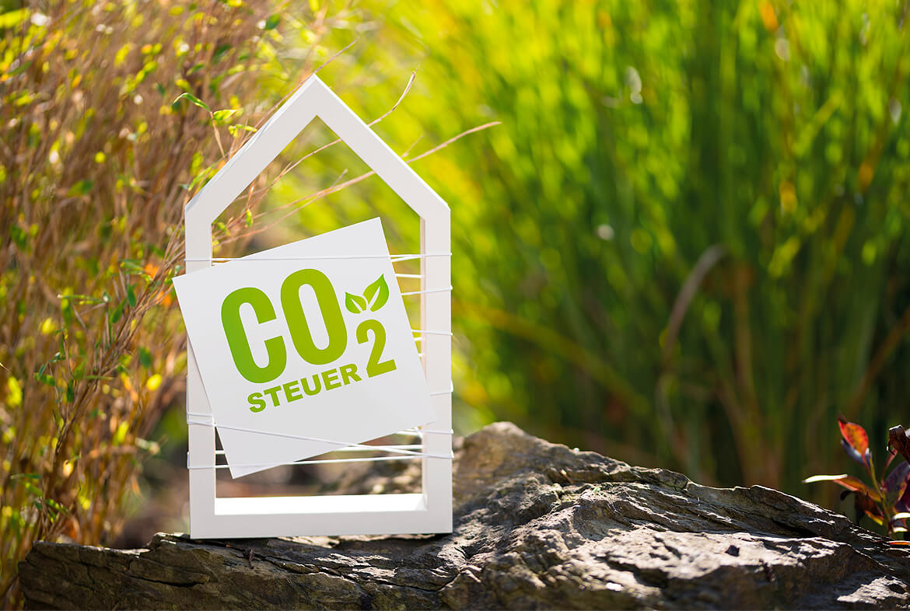
Transitionsrisiken
2. Politische und rechtliche Risiken
© Invest for Better Climate EU 2023
Notes:
2. Politische und rechtliche Risiken
z.B. die stärkere Bepreisung von Treibhausgasemissionen, die vermehrte Berichterstattung von Treibhausgasemissionen, die erhöhte Anfälligkeit für Rechtsstreitigkeiten
Die Einführung einer CO2-Bepreisung kann zu drastischen Mehrkosten im aktuellen Geschäftsmodell führen.
Beispiel Immobilienbranche: Die Unternehmen der Immobilienwirtschaft müssen in Zukunft verstärkt in die Gesundheit ihrer Kunden, Angestellten und Gäste investieren. Zusätzlich werden z.B. Gelder für ein durch Corona bedingtes Wachstum von Remote Workern und deren Sicherheit am (heimischen) Arbeitsplatz, beim Einkauf oder auf Reisen notwendig werden. Viele Investoren und Asset-Manager werden hier zukunftsweisende Rahmenbedingungen für den Werterhalt ihrer Immobilien schaffen, um ihre Assets auch nach der Krise langfristig erhalten und ausbauen zu können.
Die große Herausforderung der Immobilienbranche ist der Aus- und Umbau ihrer Bestandsobjekte in klimaneutrale Gebäude. Diese Bestandsgebäude machen rund 70 Prozent der Immobilien in Deutschland aus und müssen kurz- bis mittelfristig in „grüne“ und umweltfreundliche Objekte transformiert werden. Mit dem Klimapaket hat die Bundesregierung beschlossen, wie sich die CO2-Preise in Zukunft verändern. So kostet im Jahr 2021 eine Tonne des klimaschädlichen Gases 25 Euro. Bis zum Jahr 2025 steigt die CO2-Steuer dann auf 55 Euro pro Tonne an. Ab 2026 steigen die Preise abhängig von den jährlichen Emissionen. Hier entstehen enorme Chancen für Startups sich im Markt zu etablieren, da die EU die notwendigen Investitionen massiv unterstützen will.
Quelle: https://www.bitstone.capital/co2-steuer-in-der-immobilienwirtschaft/

Slide 16
Transitionsrisiken
2. Politische und rechtliche Risiken
© Invest for Better Climate EU 2023
Notes:
2. Politische und rechtliche Risiken
z.B. die stärkere Bepreisung von Treibhausgasemissionen, die vermehrte Berichterstattung von Treibhausgasemissionen, die erhöhte Anfälligkeit für Rechtsstreitigkeiten
Die Einführung einer CO2-Bepreisung kann zu drastischen Mehrkosten im aktuellen Geschäftsmodell führen.
Beispiel: Zoll auf Elektroautos
Die deutschen und auch die britischen Autohersteller befürchten, dass die Preise für Elektroautos damit signifikant steigen, da die Quotenregelung bei der Wertschöpfung bislang kaum eingehalten werden kann. Einer der wichtigsten Gründe ist, dass die meisten Hersteller ihre Batterien, aber auch andere Komponenten bislang aus China beziehen. Gerade weil die Akkus der Stromer bis zu 40 Prozent des Gesamtwertes ausmachen, lässt sich die Eigenquote bislang nicht halten. Das Paradoxe bei einer Einführung bereits ab 2024 wäre, so die Befürchtung der Hersteller und der Politik, dass Autos aus der EU und Großbritannien durchschnittlich rund 4.000 Euro im Preis steigen, während preislich ohnehin lukrative Stromer aus China, Südkorea und anderen Staaten davon nicht betroffen sind. Sie bekämen also einen Wettbewerbsvorteil "geschenkt". Entscheidung in der EU noch nicht getroffen (Stand Mitte November 2023)
Ob die EU den Wünschen folgt, ist indes nicht gesichert. Zum einen gibt es auch andere Meinungen, zum Beispiel vom französischen Binnenmarktkommissar Thierry Breton. Er sieht in der planmäßigen Umsetzung 2024 einen wichtigen Hebel, um die Industrie dazu zu bringen, schnell eigene Fabriken für Fahrzeugbatterien aufzubauen und die Wertschöpfung nach Europa zu holen. Zum anderen gibt es die Sorge, dass die Öffnung der hart verhandelten Brexit-Regelungen einen unerwünschten Präzedenzfall schafft. Hier halten die Befürworter allerdings dagegen, dass eine Verschiebung um drei Jahre gar keiner Öffnung dieser komplexen Vereinbarung bedürfe. Dies bestätigt auch der britische Premier Rishi Sunak, der laut dvz.de bereits im Mai betont hatte, dass es hier lediglich um eine "technische Anpassung" gehe.
Die Forderungen nach einer Verschiebung, die jetzt auch Robert Habeck formuliert hat, werden in der Industrie seit Monaten erhoben. Der Stellantis-Konzern hatte sogar von erzwungenen Werksschließungen in Großbritannien gesprochen, falls die Regelung in Kraft treten würde. Mit Ford und Jaguar Land Rover schlossen sich die größten Automobilkonzerne Großbritanniens an. Auch der deutsche Branchenverband VDA, der die deutschen Automobilhersteller vertritt, warnte eindringlich.
Quelle: https://efahrer.chip.de/news/viele-e-autos-koennten-teurer-werden-habeck-bittet-eu-um-zoll-verzicht_1016086

Slide 17
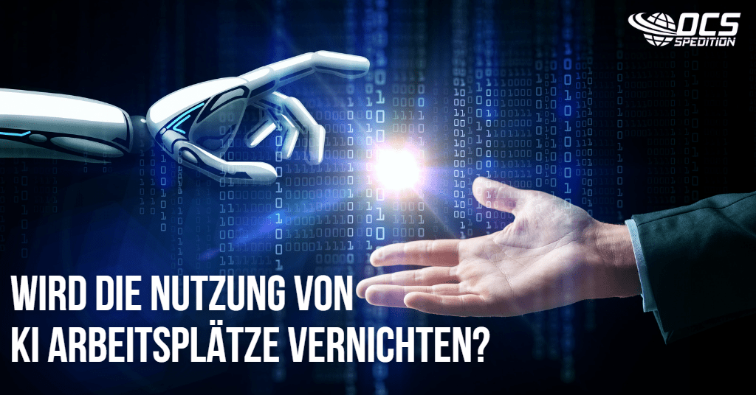
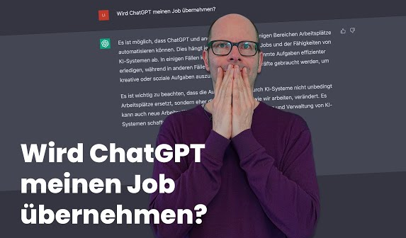
Transitionsrisiken
3. Technologierisiken
z.B. die Entwicklung von neuen, weniger CO2-ausstoßenden Technologien bzw. die Substituierung von derzeitigen Technologien
Das Produkt eines Unternehmens könnte durch ein emissionsärmeres Produkt, was aufgrund einer neuen
Technologie auf den Markt kommt,
verdrängt werden.
© Invest for Better Climate EU 2023
Notes:
3. Technologierisiken
Potenzielle Verlagerung von Arbeitsplätzen durch KI
Im sozialen Bereich kann KI verschiedene ESG-Risiken mit sich bringen. Fragen des Datenschutzes, der Voreingenommenheit und der Sicherheit werden schon seit längerer Zeit von Regulierungsbehörden, Wissenschaftlern und Branchenvertretern diskutiert. Regierungs- und Industriegremien haben erste Leitlinien herausgegeben. Dazu gehören die KI-Prinzipien der OECD und der G20. Nur wenige dieser Richtlinien befassen sich aber mit sozialer Gerechtigkeit und langfristigen Beschäftigungsrisiken.
Schätzungen der Unternehmensberatung McKinsey zufolge könnten sich die Produktivitätssteigerungen durch den Einsatz generativer KI bei sämtlichen Tätigkeiten von Wissensarbeitern auf 6,1 bis 7,9 Billionen US-Dollar jährlich belaufen. Das würde die Anatomie der Arbeit, wie wir sie kennen, verändern und zu einer potenziellen Verlagerung von Arbeitsplätzen führen.
In einem Interview mit Bloomberg schätzte der CEO von British Telecom, dass die Zahl der Beschäftigten bis 2030 um bis zu 42 Prozent sinken könnte.
Auf der Umweltseite birgt KI ebenfalls verschiedene Risiken. Einem Bericht des Magazins Harvard Business Review zufolge sind Rechenzentren derzeit für 2 bis 3 Prozent der weltweiten Treibhausgasemissionen verantwortlich. Laut dem Bericht wird sich das weltweite Datenvolumen voraussichtlich alle zwei Jahre verdoppeln.
Die Speicherung von Daten und die Verfeinerung von KI-Modellen und -Algorithmen ist daten- und energieintensiv. Der zunehmende Wettbewerb im Bereich der Technologie zwischen Ländern und Unternehmen wird in den kommenden Jahren wahrscheinlich zu erheblichen Treibhausgasemissionen führen.
Investoren müssen die Auswirkungen des Einsatzes von KI auf ihren Kohlenstoff-Fußabdruck sowie die Möglichkeiten der Branchenakteure zur Emissionsreduzierung bewerten – zum Beispiel durch die Einführung effizienter Trainingstechniken oder Wärmerückgewinnung.
Quelle: https://www.dasinvestment.com/kuenstliche-intelligenz-ki-nachhaltigkeit-esg-datenschutz/

Slide 18
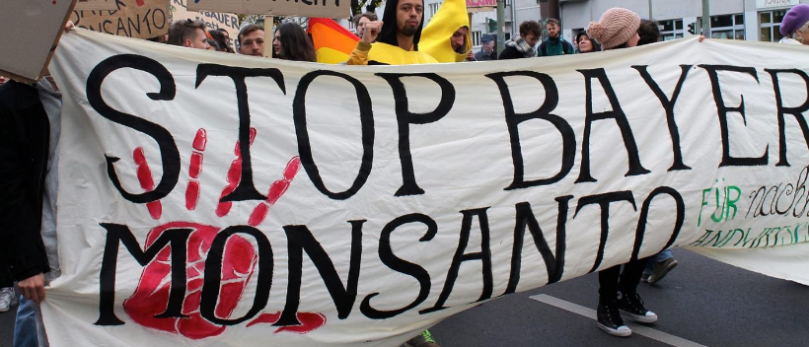
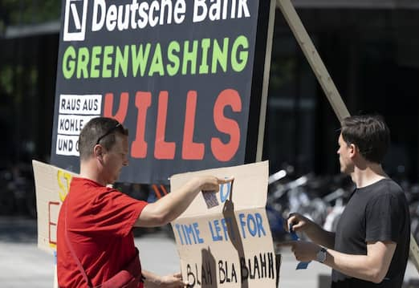
Transitionsrisiken
4. Reputationsrisiken
Negativschlagzeilen können Ruf des Unternehmens schädigen, Auswirkungen auf die Wahrnehmung
seiner „ESG-Leistung“ haben sowie Haftung auslösen
© Invest for Better Climate EU 2023
Notes:
4. Reputationsrisiken
Kurzfristige negative Schlagzeilen oder Skandale können die Reputation eines Unternehmens vorübergehend schädigen und kurzfristige Auswirkungen auf die Wahrnehmung seiner ESG-Leistung haben.
Unternehmen können zusätzlichen Haftungsrisiken ausgesetzt sein, die sich aus Umweltschäden ergeben, die durch ihre Aktivitäten verursacht werden (z.B. Deepwater Horizon, USA). Hinzu kommen rechtliche Schritte und Rechtsstreitigkeiten im Zusammenhang mit Umweltschäden (vgl. Klage gegen Shell in den Niederlanden). Diese können für Unternehmen hohe Kosten und erhebliche Reputationsschäden verursachen.

Slide 19
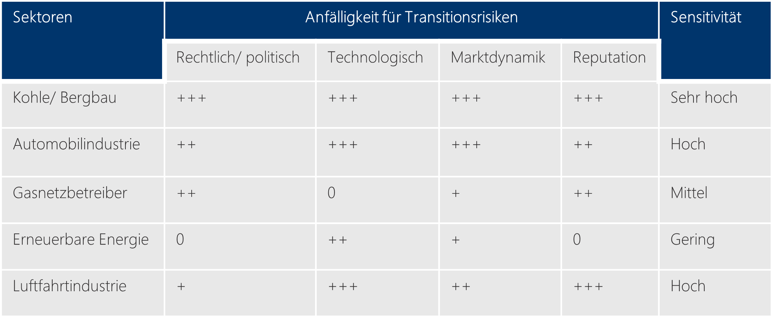
Transitionsrisiken
Nachhaltige Infrastruktur
CleanTech
Nachhaltige Finanzen
© Invest for Better Climate EU 2023
Notes:
Beispiel für Anfälligkeiten bzw. Sensitivitäten verschiedener Industriezweige auf Klimarisiken

Slide 20
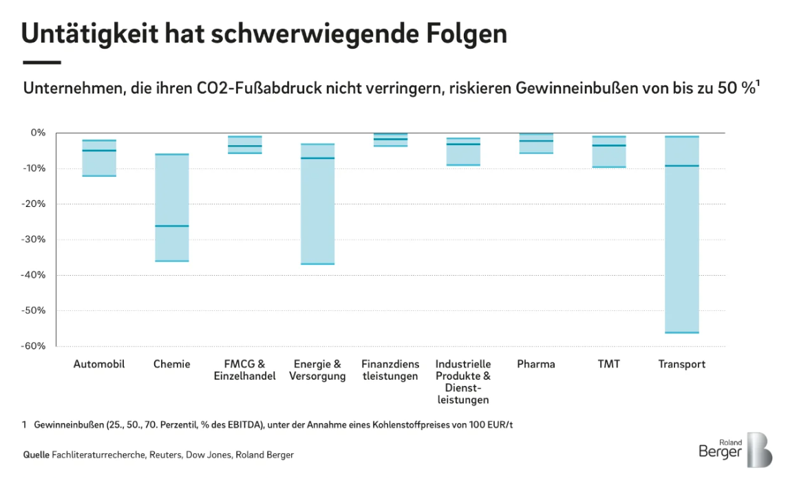
Transitionsrisiken
Risiko der Klima-Untätigkeit:
Wenn Unternehmen nicht oder zu spät handeln, kann sich der Wert ihrer Investitionen und ihrer Vermögens- gegenstände verringern.
© Invest for Better Climate EU 2023

Slide 21
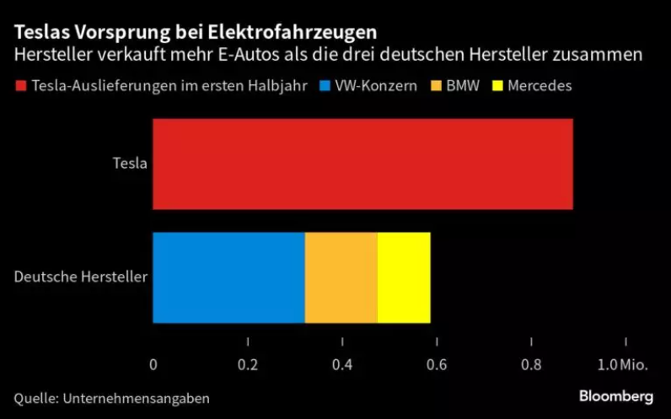
Transitionsrisiken
Risiko der Klima-Untätigkeit
© Invest for Better Climate EU 2023
Notes:
Beispiel: Automobilindustrie: mit der Verbreitung der Elektromobilität in Europa durch Tesla ist auch die deutsche Automobilindustrie unter Druck gekommen sich technologisch neu zu erfinden.
Die größte Bedrohung ist die schwindende Bedeutung der Autobauer in China, so Bloomberg. VW, BMW und Mercedes haben jahrzehntelang den Verkauf von Verbrennerautos auf dem größten Automarkt der Welt dominiert, sind aber in letzter Zeit hinter chinesische Marken zurückgefallen, die es besser verstehen, erschwingliche Elektroautos mit an den lokalen Geschmack angepasster Technik und Software zu entwickeln. Mercedes hat im vergangenen Jahr die Preise für sein Elektro-Flaggschiff EQS in China drastisch gesenkt, nachdem die Verkaufszahlen enttäuschend waren.
Vor allem VW geriet in China unter Druck, wo BYD Anfang des Jahres erstmals mehr Fahrzeuge verkaufte als Europas größter Autobauer. Bei Elektroautos ist der Absatz der Wolfsburger in China im ersten Halbjahr leicht zurückgegangen — und das in einem Markt, der um 20% gewachsen ist. Es wird erwartet, dass Elektroautos bis 2030 90% des chinesischen Marktes ausmachen werden, was es für die Deutschen umso dringender macht, ihr Angebot an Elektroautos zu erweitern. Nicht zuletzt deshalb hat VW den Chef der Premium-Marke Audi ausgewechselt. Die derzeitigen Marktführer bei Elektroautos in China “werden ihren Einfluss auf den Markt verstärken”, so die Analysten von HSBC in einem Bericht von diesem Monat. “Mit Ausnahme von Tesla glauben wir, dass es sich dabei um chinesische Elektroauto-Marken handeln wird.”

Slide 22
Wo liegen im Gegenzug die Klimachancen?
Der Klimawandel bietet aber auch Chancen, da sich die Verbraucherwünsche ändern
Erneuerbare Energie
Energie-Effizienz
Sauberer Transport
Nachhaltige Infrastruktur
CleanTech
Nachhaltige Finanzen
© Invest for Better Climate EU 2023

Slide 23
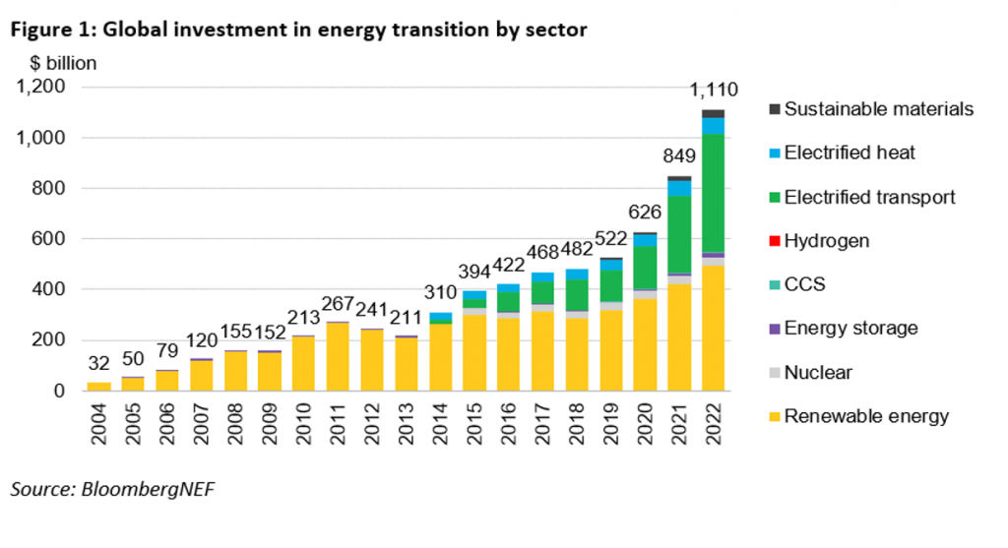
Wo liegen im Gegenzug die Klimachancen?
© Invest for Better Climate EU 2023
Notes:
Erneuerbare Energien
Da sich die Welt auf sauberer Energiealternativen umstellt, können Unternehmen, die sich mit der Erzeugung erneuerbarer Energien, der Herstellung von Anlagen und deren Installation befassen, voraussichtlich mehr Wachstum und Rentabilität verzeichnen. Dazu gehören u.a. Unternehmen, die sich mit der Produktion von Solarmodulen, der Herstellung von Windturbinen, und Energiespeichertechnologien befassen.
Erstmals investiert die Welt mehr in die Energiewende als in fossile Energie
Laut Bloomberg Energie Finanzreport (BNEF) 2022 hat die Weltgemeinschaft mit 1,1 Billionen US-Dollar mehr in die Energiewende hin zu Erneuerbaren Energien investiert als in die fossile Infrastruktur. Einschließlich der notwendigen Infrastruktur Investitionen wie E-Mobilität oder elektrische Heizungen bedeutet dies gegenüber 2021 ein Wachstum von 31%.
Dabei machen die Investitionen in Erneuerbare Energien wie Solar, Wind aber auch Bioenergie und Wasserkraft mit 495 Milliarden US Dollar den Löwenanteil der Investitionen aus, gefolgt von 466 Milliarden in die Elektrifizierung des Verkehrs.
Quelle: https://hans-josef-fell.de/2023/01/31/welt-investiert-in-die-energiewende/

Slide 24
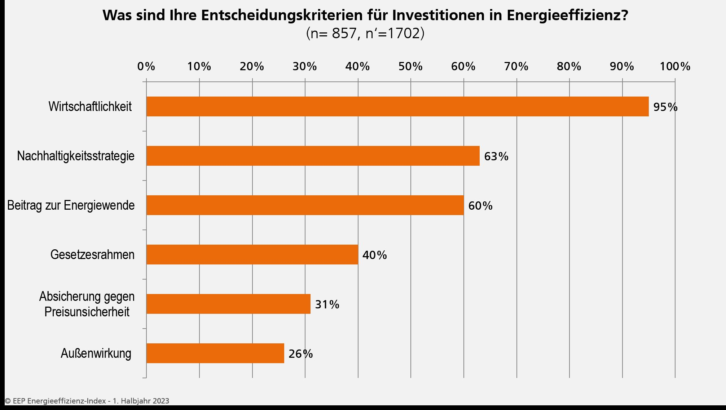
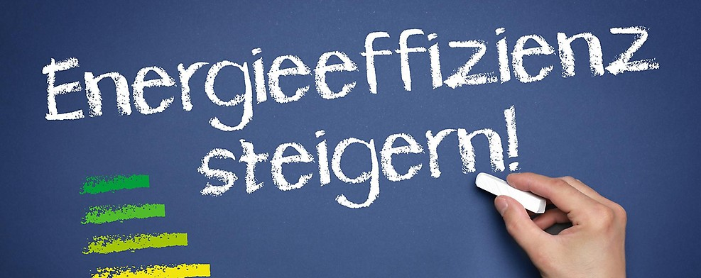
Wo liegen im Gegenzug die Klimachancen?
Energieeffizienz
© Invest for Better Climate EU 2023
Notes:
Quelle: https://www.eep.uni-stuttgart.de/eei/aktuelle-erhebung/
Unternehmen, die sich auf energieeffiziente Technologien und Lösungen spezialisiert haben, bieten Chancen für Investoren. Dazu gehören: Energiedienstleistungsunternehmen, die energiesparende Lösungen und Nachrüstungen entwickeln ebenso wie energieeffiziente Beleuchtungssysteme, Gebäudedämmung, effiziente Geräte und intelligente Netztechnologien zur Verringerung des Energieverbrauchs und der Treibhausgasemissionen.

Slide 25
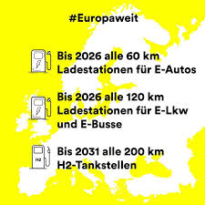
Wo liegen im Gegenzug die Klimachancen?
Sauberer Verkehr
Elektrofahrzeuge, Ladeinfrastruktur, Batterietechnologie und öffentliche Verkehrssysteme sind Bereiche, die vom Übergang zu einem nachhaltigen Verkehr profitieren können. Darüber hinaus bieten Unternehmen, die an der Entwicklung alternativer Kraftstoffe wie Wasserstoff oder Biokraftstoffen beteiligt sind, ebenfalls Chancen.
© Invest for Better Climate EU 2023

Slide 26
Wo liegen im Gegenzug die Klimachancen?
Nachhaltige Infrastruktur
© Invest for Better Climate EU 2023
Notes:
Quelle: https://de.allianzgi.com/de-de/b2b/maerkte-und-themen/thematisch-investieren/warum-infrastruktur-wichtig-ist
Investitionen in nachhaltige Infrastrukturen wie umweltfreundliche Gebäude, kohlenstoffarme Verkehrssysteme und eine widerstandsfähige Stadtplanung sind für die Abschwächung des Klimawandels von entscheidender Bedeutung.

Slide 27
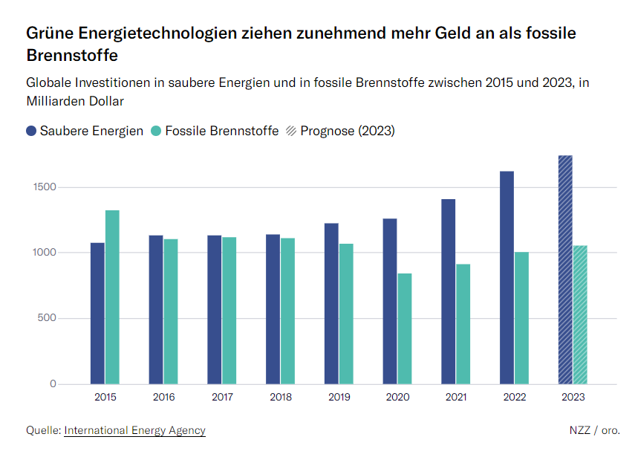
Wo liegen im Gegenzug die Klimachancen?
Saubere Technologien
Umfassen ein breites Spektrum an Innovationen, die zur Verringerung von Emissionen beitragen. Dazu gehören Unternehmen aus der Energiespeicherung, Abfallwirtschaft, Wasseraufbereitung und nachhaltige Landwirtschaft.
© Invest for Better Climate EU 2023

Slide 28
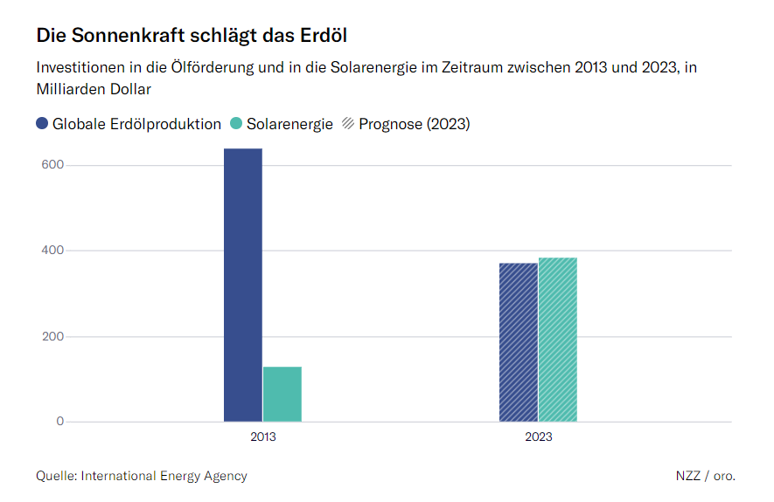
Wo liegen im Gegenzug die Klimachancen?
Saubere Technologien
Umfassen ein breites Spektrum an Innovationen, die zur Verringerung von Emissionen beitragen. Dazu gehören Unternehmen aus der Energiespeicherung, Abfallwirtschaft, Wasseraufbereitung und nachhaltige Landwirtschaft.
© Invest for Better Climate EU 2023
Notes:
Dieses Jahr werde wohl erstmals mehr Geld in die Solarkraft als in die weltweite Ölproduktion fliessen, so die IEA. Konkret bedeutet das, dass mehr als 1 Milliarde Dollar pro Tag für die Solarenergie in diesem Jahr investiert wird. Dass immer mehr Milliarden fliessen, ist ein gutes Zeichen. Das Problem dabei? Weder reicht es aus, um die Ziele des Pariser Abkommens zu erreichen, noch weisen die Daten darauf hin, dass Investitionen weltweit gleich stark zunehmen. Der Boom findet mit rund 90 Prozent der Investitionssteigerungen vor allem in China, Europa und den USA statt. In vielen Schwellenländern und aufstrebenden Volkswirtschaften – an denen das Erreichen der globalen Klimaziele jedoch massgeblich hängt – hinkt die Energiewende hinterher. Auch wenn es laut IEA einige «Lichtblicke» gibt, reicht es noch nicht aus. Ein weiterer Faktor, der künftig wohl auch auf Investitionsentscheidungen lasten wird, sind Kostensteigerungen bei einigen Schlüsseltechnologien. Davon betroffen sind beispielsweise Windturbinen.
Auch steht weiterhin fest: Das Geschäft mit den fossilen Energien bringt derzeit die höheren Renditen. «Hart, aber wahr. Eine grosse, unbequeme Wahrheit betrifft die Rentabilität und die Renditen verschiedener Bereiche der sauberen Energiewende», schrieb erst neulich Fatih Birols Berater Alessandro Blasi.
Das Problem sei nicht die Knappheit des Kapitals, sondern die begrenzten Renditen bei den damit verbundenen Investitionen.
Quelle: https://www.nzz.ch/international/klimawandel-die-rendite-sauberer-technologien-reicht-oft-nicht-ld.1743894

Slide 29
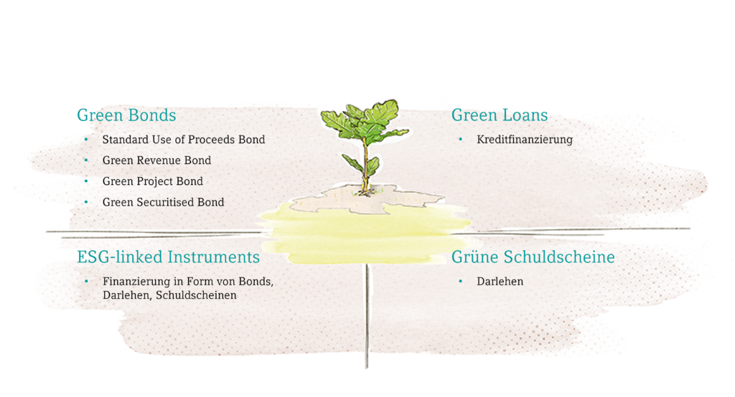
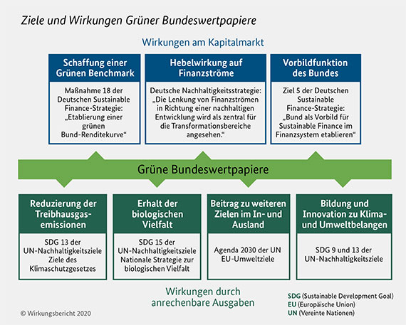
Wo liegen im Gegenzug die Klimachancen?
Chancen für Anleger
Die wachsende Nachfrage führt zu neuen nachhaltigen Finanzmöglichkeiten wie Impact Investing, grüne Anleihen, nachhaltige Investmentfonds etc.
© Invest for Better Climate EU 2023

Slide 30
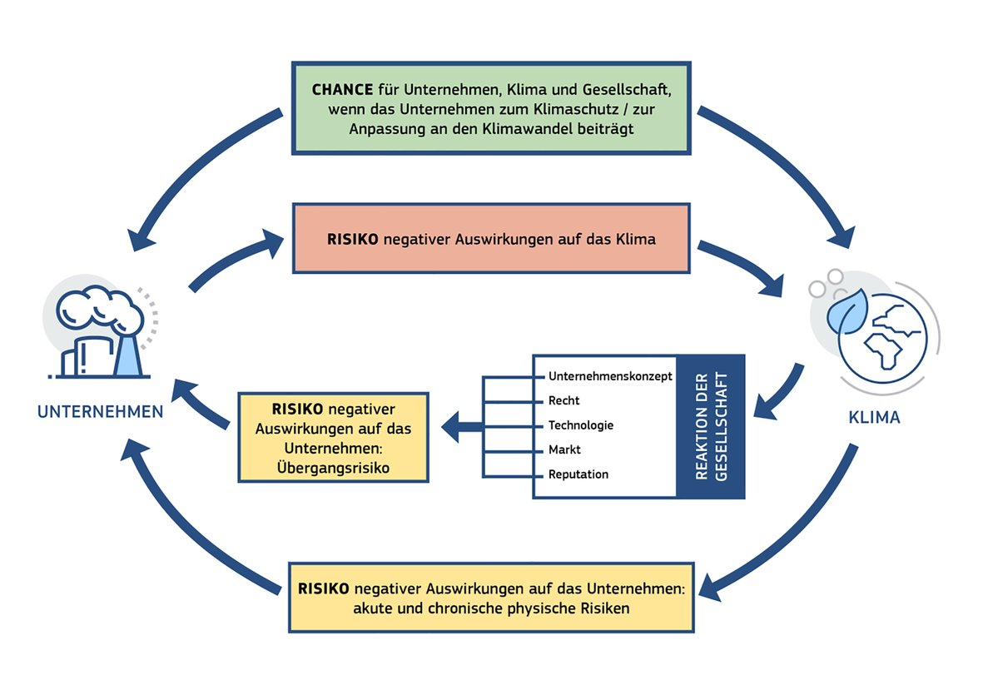
Zusammenfassung
© Invest for Better Climate EU 2023

Slide 31
Ausblick Modul 5
Erfahren Sie mehr über Greenwashing
Identifizierung konkreter Beispiele für Greenwashing
Erfahren Sie, was die EU unternimmt, um dies zu verhindern, und wie Sie gegen solche Praktiken vorgehen können
Andere länderspezifische Lernpunkte
© Invest for Better Climate EU 2023

